Slide 1


Slide 2

Roteiro
Introdução
Motivação
Objetivo
Aprendizagem Colaborativa
Visão geral da plataforma Hólon
Hólon x Outras plataformas
Arquitetura
Implementação
Conclusão e trabalhos futuros

Slide 3
Introdução
Mudança no panorama da EAD com a chegada da Internet
Cursos e treinamentos a distância mais flexíveis
Alcance a público geograficamente disperso
Agilidade na disseminação e atualização das informações
Complementação de cursos presenciais

Slide 4
Introdução
Vantagens da disponibilização de um curso através da Web:
Conceito de hipertextos e a construção do conhecimento
Independência de formato
Sistema dinâmico e incremental
Independência geográfica e temporal
Integração com o ambiente computacional
Comunicação e interação
Um para um: chat, e-mail, vídeoconferência
Um para muitos: mural, quadro de avisos
Muitos para muitos: chat, lista de discussão, áudio/vídeo conf.

Slide 5
Introdução
Dificuldades encontradas
Questões culturais
Inexperiência de alunos e professores quanto ao novo paradigma de ensino/aprendizagem
Efeitos negativos do design
Criação do curso requer apoio de equipe multidisciplinar

Slide 6
Motivação
Disponibilização de materiais de forma não organizada
Falta de domínio dos principais conceitos e técnicas da Web
Falta de preocupação com usabilidade, navegabilidade, design e padronização

Slide 7
Objetivo
Elaborar uma plataforma educacional para a Web que:
  Apóie tanto o ensino a distância quanto o presencial
  Vise à fácil utilização
  Possa ser utilizada por qualquer pessoa, mesmo que não possua conhecimentos de HTML e noções de webdesign
  Disponibilize ferramentas de apoio ao aprendizado e à colaboração

Slide 8
Aprendizagem Colaborativa
Propõe que os alunos trabalhem em conjunto na construção do conhecimento
Em grupo, atingem melhores resultados e retêm informação por mais tempo do que agindo individualmente
As propostas e soluções de cada elemento do grupo são aproveitadas, enriquecendo a troca de idéias
Participação ativa e interação entre alunos e professor
CSCL (Computer Supported Collaborative Learning) busca e propicia ambientes colaborativos centrados na aprendizagem, que sejam ricos em possibilidades e dêem condições para o crescimento do grupo

Slide 9
Aprendizagem Colaborativa
Aprendizagem Colaborativa X Aprendizagem Tradicional
Aprendizagem tradicional | Aprendizagem colaborativa
Sala de aula | Ambiente de aprendizagem
Professor - autoridade | Professor – orientador
Centrada no Professor | Centrada no Aluno
Aluno - "Uma garrafa enchendo" | Aluno - "Uma lâmpada iluminando"
Reativa, passiva | Proativa, investigativa
Ênfase no produto | Ênfase no processo
Aprendizagem individual | Aprendizagem em grupo
Memorização | Transformação

Slide 10
Aprendizagem Colaborativa
Ferramentas computacionais para apoio à aprendizagem colaborativa:
Síncronas
Videoconferência
Chat
Sistema de suporte a decisão
Assíncronas
E-mail
Fóruns de debate
Listas de discussão

Slide 11
Visão geral da plataforma Hólon
É uma plataforma para criação, administração e disponibilização de cursos na Web
Composta por duas frentes:
Ambiente de administração/autoria
Criação, configuração e publicação de cursos
Curso é disponibilizado na forma de um site
Ambiente do aluno
Acesso a cursos publicados
Interação através de ferramentas de apoio

Slide 12
Visão geral da plataforma Hólon
Categorias de usuários
Administrador
Professor
Aluno
Perfis de usuários X Ambientes do Hólon
Perfil | Nível de acesso
Administrador | Ambiente de administração
Professor | Ambiente de administração
Aluno | Ambiente do aluno

Slide 13
Visão geral da plataforma Hólon
Administrador
Existe somente um usuário Administrador
Exerce atividades relacionadas a administração da plataforma como um todo
Não pode criar cursos
Principais funções:
Cadastra alunos
Inscreve alunos em cursos
Autoriza a publicação de cursos
Configura ferramentas de apoio

Slide 14
Visão geral da plataforma Hólon
Professor
Usuário autor/projetista de cursos
Pode elaborar um ou mais cursos
Principais funções:
Cria cursos
Gerencia e organiza o conteúdo dos cursos
Define o formato de apresentação dos cursos
Escreve avisos para os alunos
Escolhe ferramentas de apoio
Insere materiais complementares e referências bibliográficas
Define os termos do glossário

Slide 15
Visão geral da plataforma Hólon
Aluno
Público alvo ao qual os cursos publicados pela plataforma são destinados
Principais funções:
Altera dados pessoais
Requisita inscrição em cursos
Acessa e participa dos cursos nos quais esteja inscrito

Slide 16
Ambiente de administração/autoria
Acesso como Administrador

Slide 17
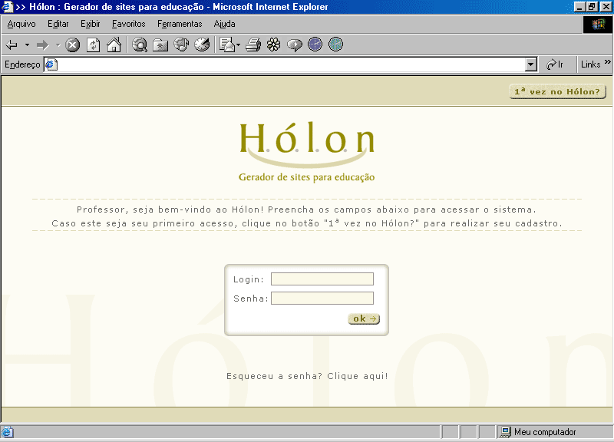
Ambiente de administração/autoria (acesso como Administrador)
Tela de Login

Slide 18
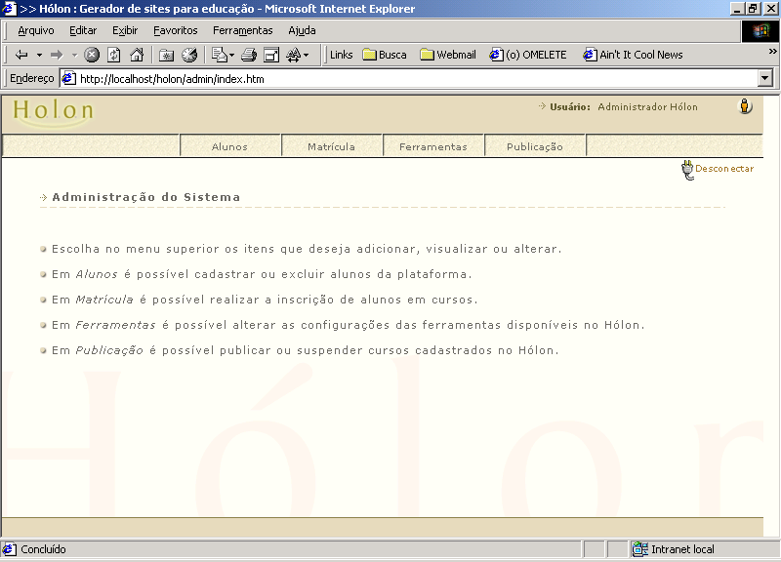
Ambiente de administração/autoria (acesso como Administrador)
Página Inicial do Administrador

Slide 19
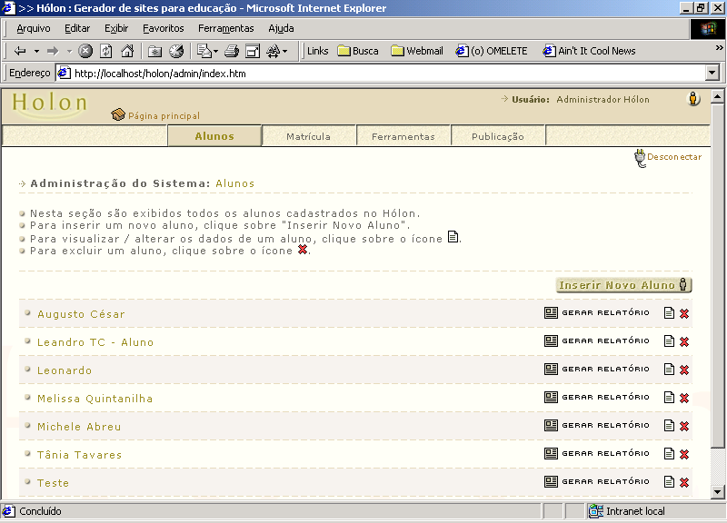
Ambiente de administração/autoria (acesso como Administrador)
Alunos

Slide 20
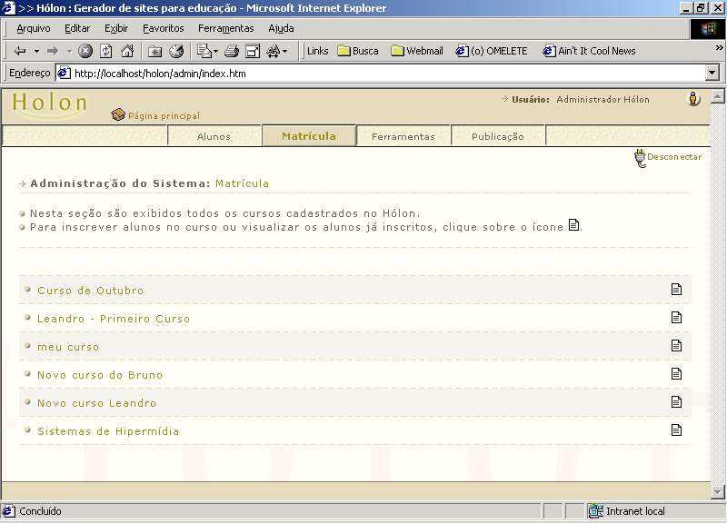
Ambiente de administração/autoria (acesso como Administrador)
Matrícula

Slide 21
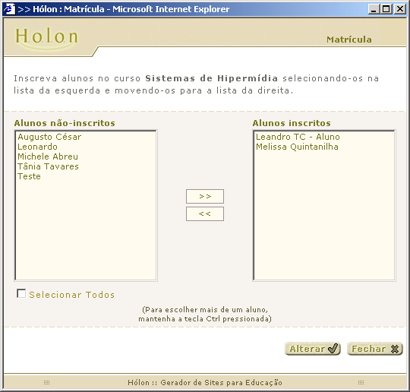
Ambiente de administração/autoria (acesso como Administrador)
Inscrição de alunos em um curso

Slide 22
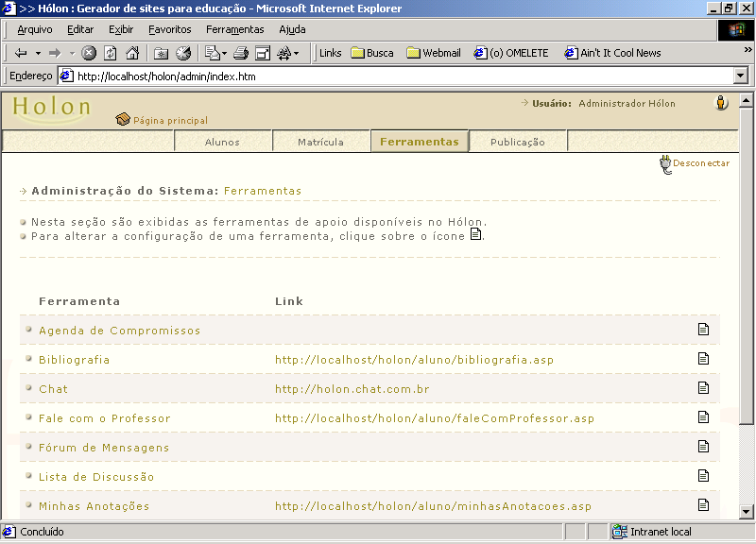
Ambiente de administração/autoria (acesso como Administrador)
Ferramentas

Slide 23
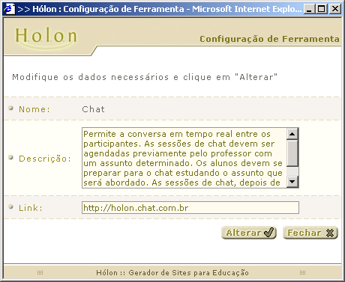
Ambiente de administração/autoria (acesso como Administrador)
Configuração de uma ferramenta

Slide 24
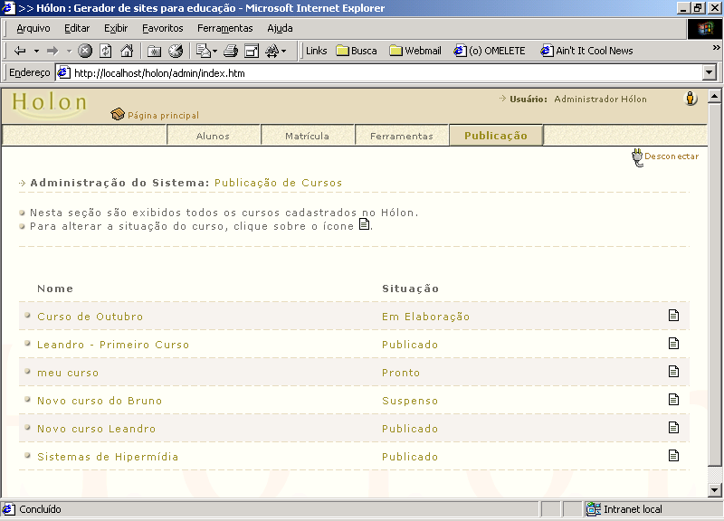
Ambiente de administração/autoria (acesso como Administrador)
Publicação

Slide 25
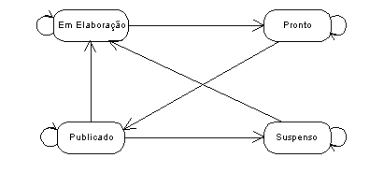
Ambiente de administração/autoria (acesso como Administrador)
Publicação – Máquina de Estados
Todas as transições são realizadas tanto pelo Administrador como pelo Professor, com exceção da transição Pronto → Publicado que somente pode ser realizada pelo Administrador

Slide 26
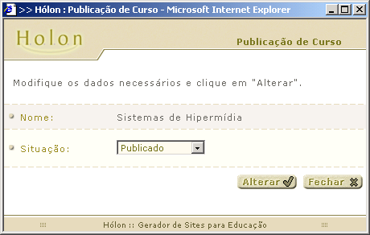
Ambiente de administração/autoria (acesso como Administrador)
Publicação de um curso

Slide 27
Ambiente de administração/autoria
Acesso como Professor

Slide 28
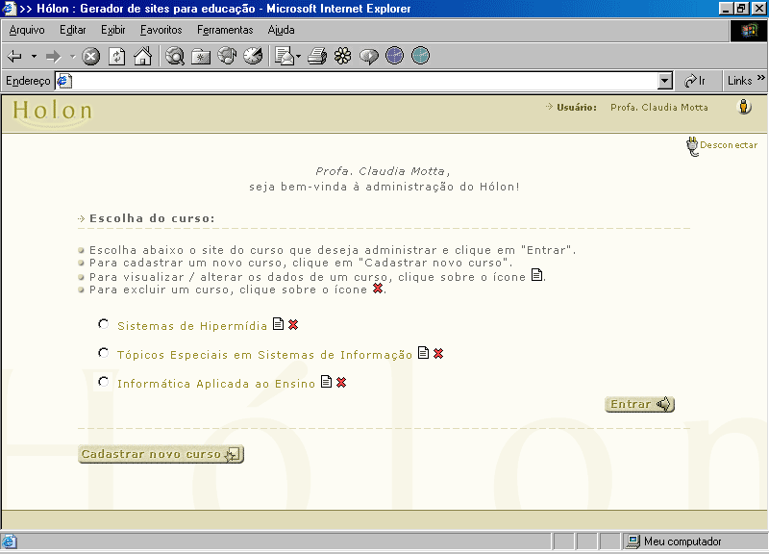
Ambiente de administração/autoria (acesso como Professor)
Escolha do curso a administrar

Slide 29
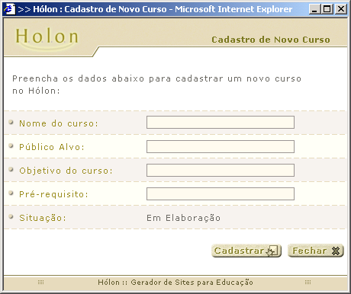
Ambiente de administração/autoria (acesso como Professor)
Criação de curso

Slide 30
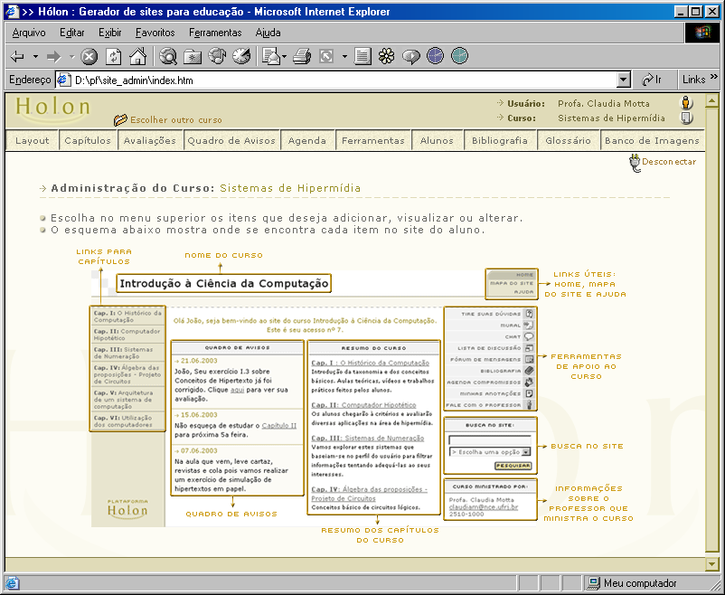
Ambiente de administração/autoria (acesso como Professor)
Página inicial da administração de um curso

Slide 31
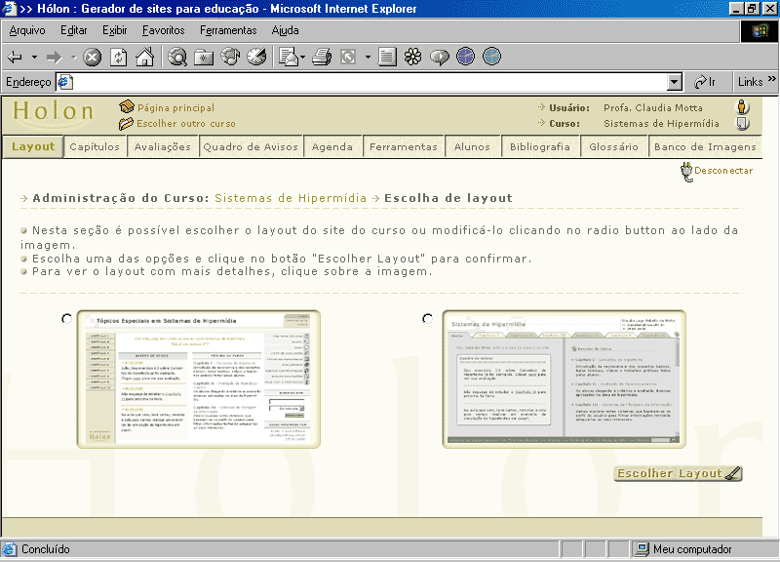
Ambiente de administração/autoria (acesso como Professor)
Layout

Slide 32
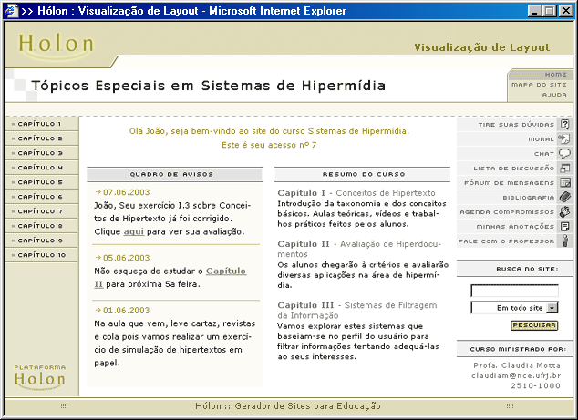
Ambiente de administração/autoria (acesso como Professor)
Layout – Visualização do layout 1

Slide 33
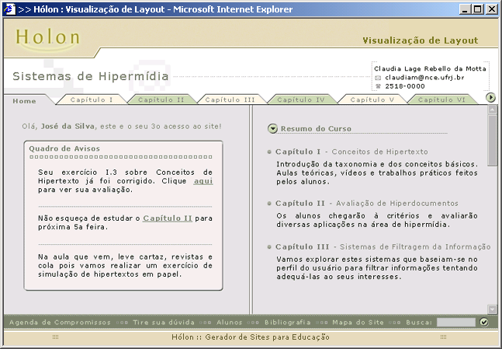
Ambiente de administração/autoria (acesso como Professor)
Layout – Visualização do layout 2

Slide 34
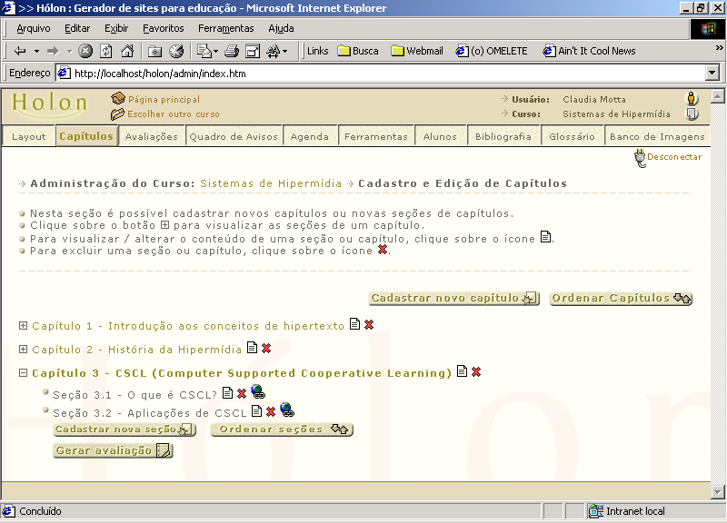
Ambiente de administração/autoria (acesso como Professor)
Capítulos

Slide 35
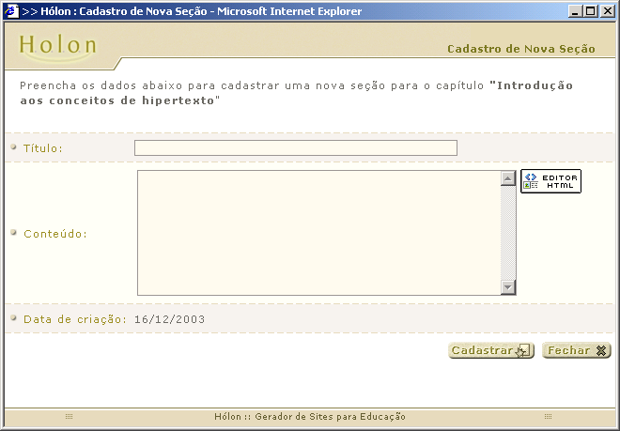
Ambiente de administração/autoria (acesso como Professor)
Capítulos – Criação de uma seção em um capítulo

Slide 36
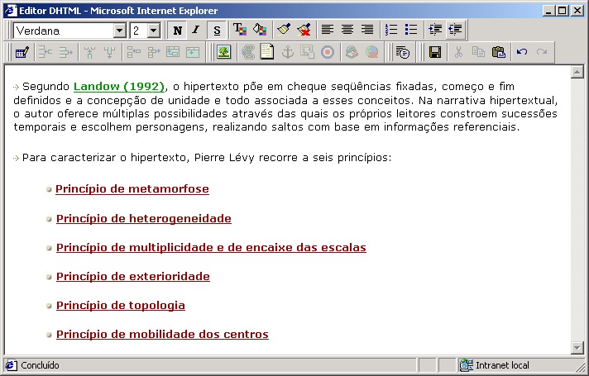
Ambiente de administração/autoria (acesso como Professor)
Capítulos – Criação de uma seção em um capítulo – Editor HTML

Slide 37
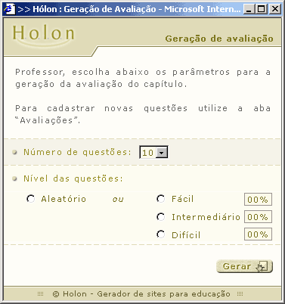
Ambiente de administração/autoria (acesso como Professor)
Capítulos – Geração de avaliação de um capítulo

Slide 38
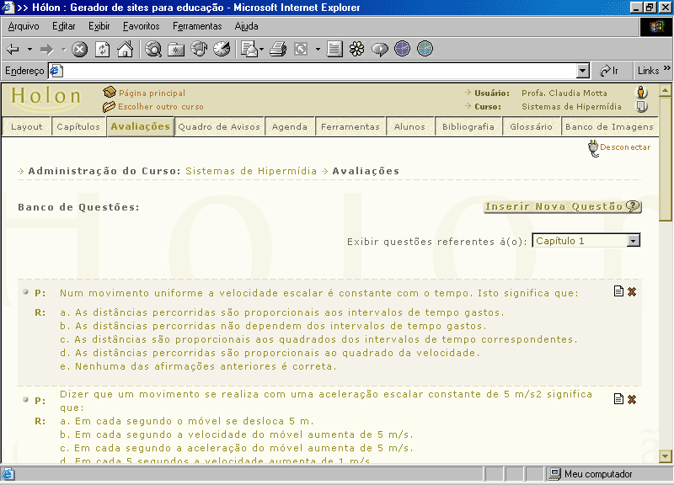
Ambiente de administração/autoria (acesso como Professor)
Avaliações

Slide 39
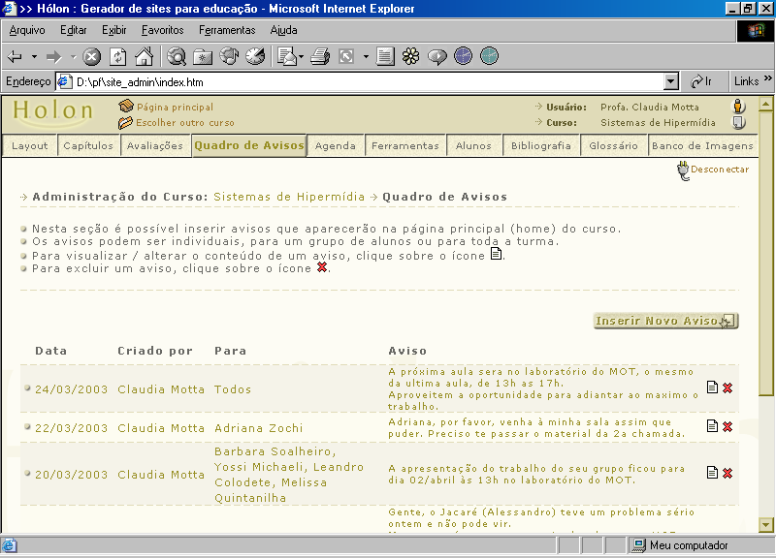
Ambiente de administração/autoria (acesso como Professor)
Quadro de Avisos

Slide 40
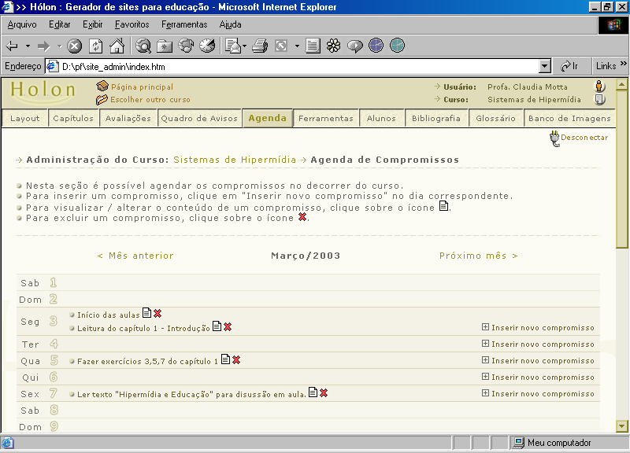
Ambiente de administração/autoria (acesso como Professor)
Agenda de Compromissos

Slide 41
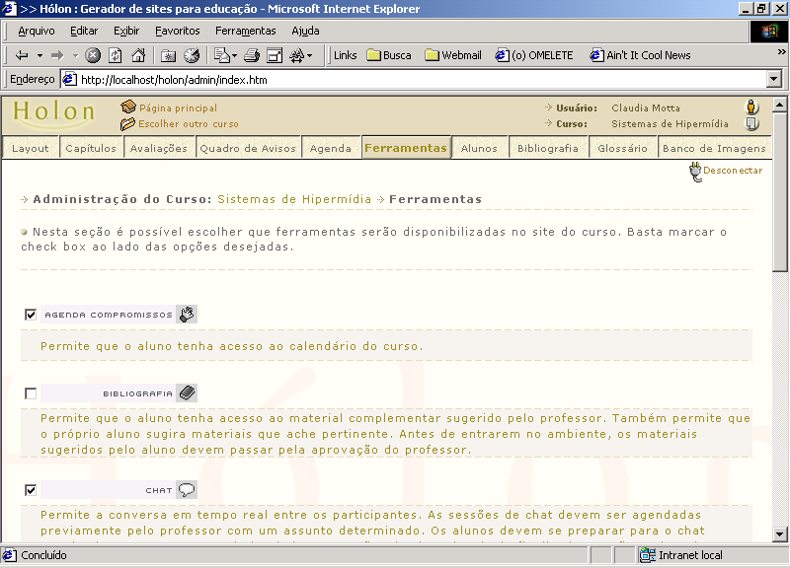
Ambiente de administração/autoria (acesso como Professor)
Ferramentas

Slide 42
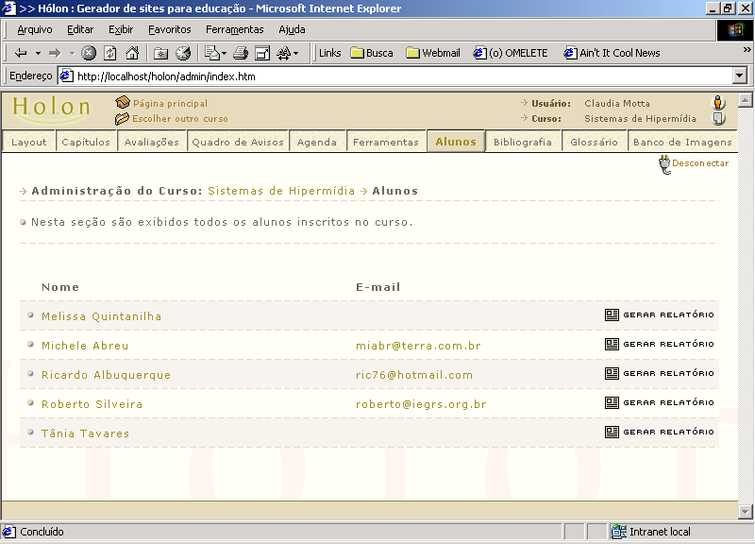
Ambiente de administração/autoria (acesso como Professor)
Alunos

Slide 43
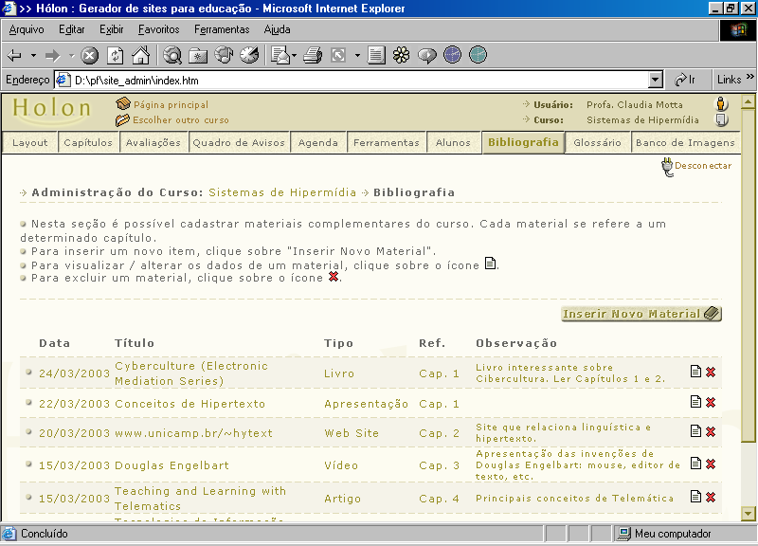
Ambiente de administração/autoria (acesso como Professor)
Bibliografia

Slide 44
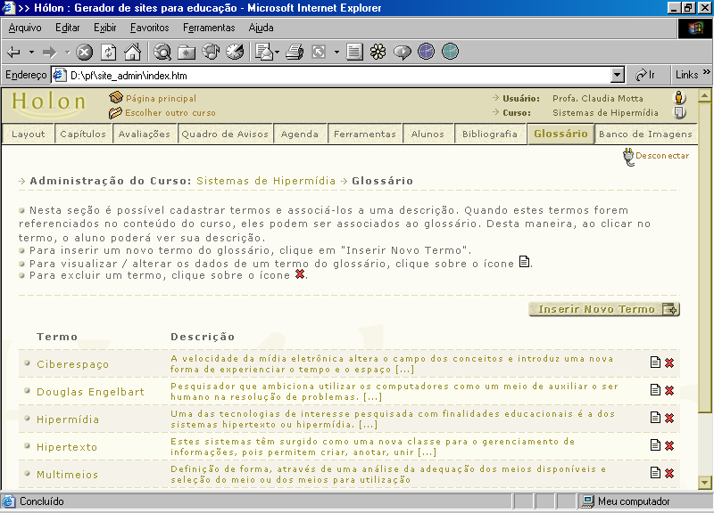
Ambiente de administração/autoria (acesso como Professor)
Glossário

Slide 45
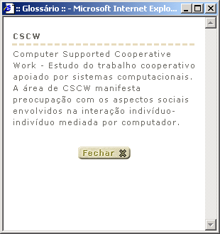
Ambiente de administração/autoria (acesso como Professor)
Glossário – Exibição de termo do glossário

Slide 46
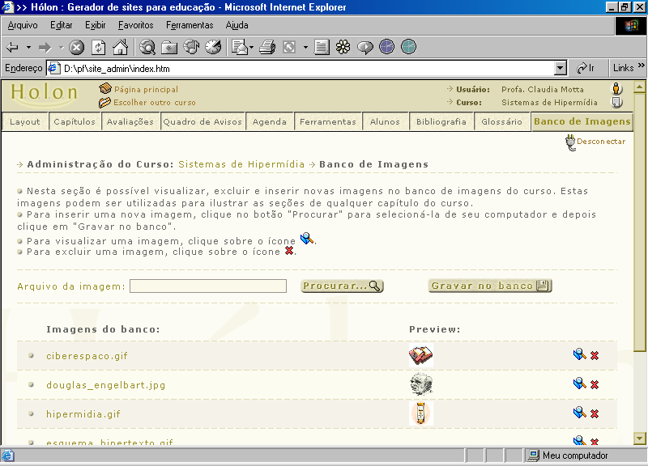
Ambiente de administração/autoria (acesso como Professor)
Banco de Imagens

Slide 47
Ambiente do aluno

Slide 48
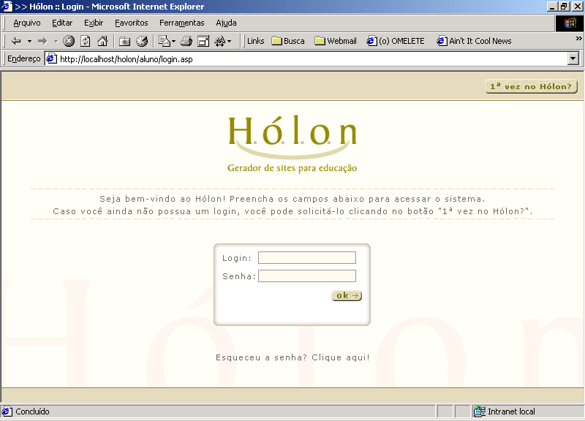
Ambiente do aluno
Login

Slide 49
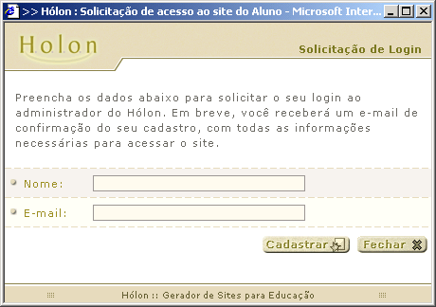
Ambiente do aluno
Solicitação de acesso ao Ambiente

Slide 50
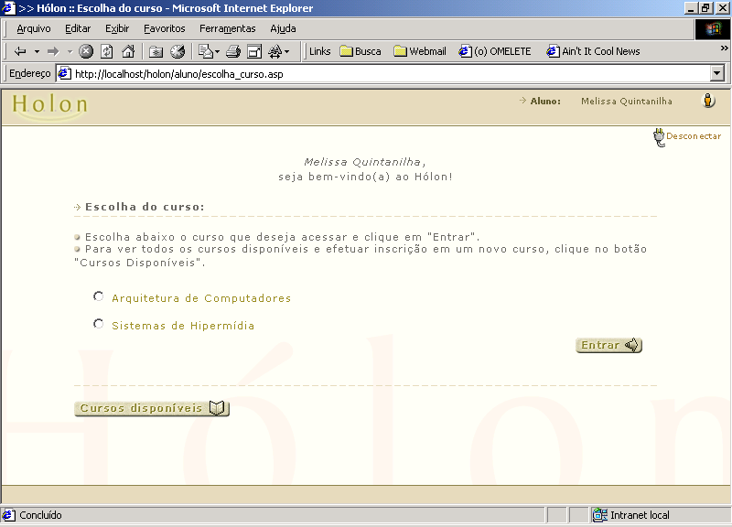
Ambiente do aluno
Escolha do curso a assistir

Slide 51
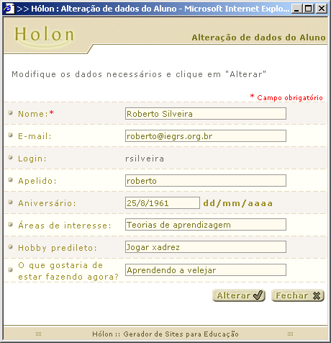
Ambiente do aluno
Alteração de dados pessoais

Slide 52
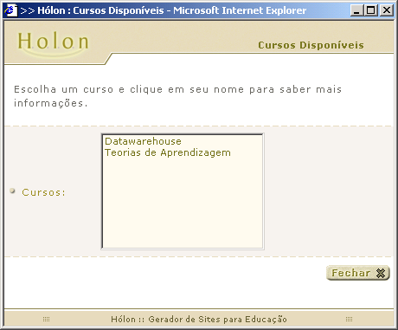
Ambiente do aluno
Visualização de cursos disponíveis

Slide 53
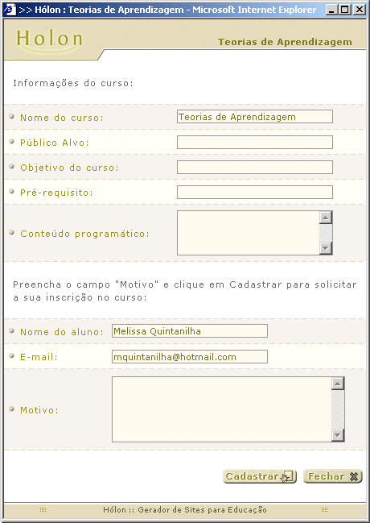
Ambiente do aluno
Solicitação de inscrição em um curso

Slide 54
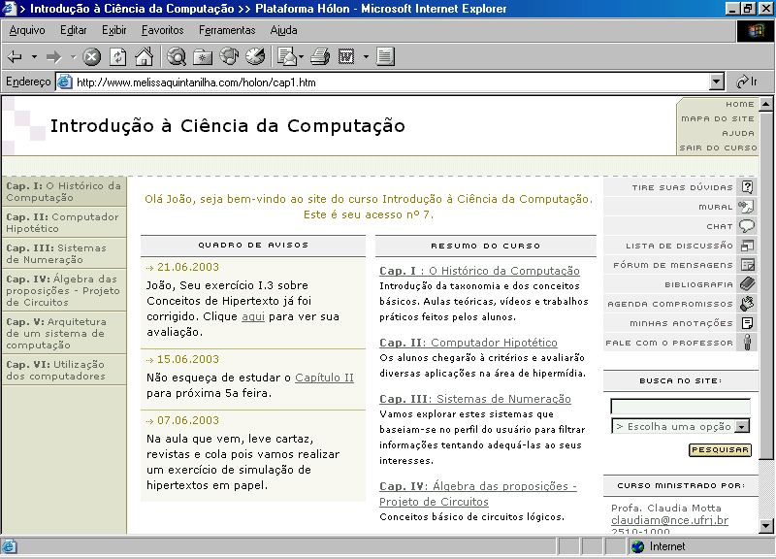
Ambiente do aluno
Página inicial de um curso (Home)

Slide 55
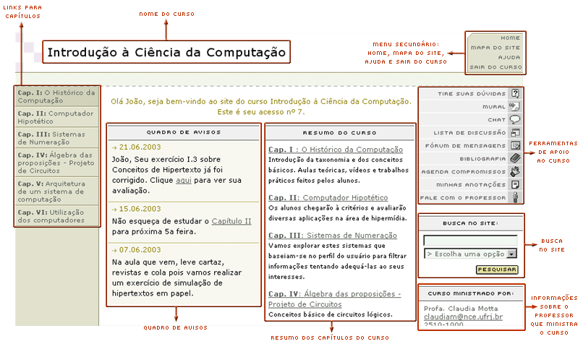
Ambiente do aluno
Localização dos principais componentes

Slide 56
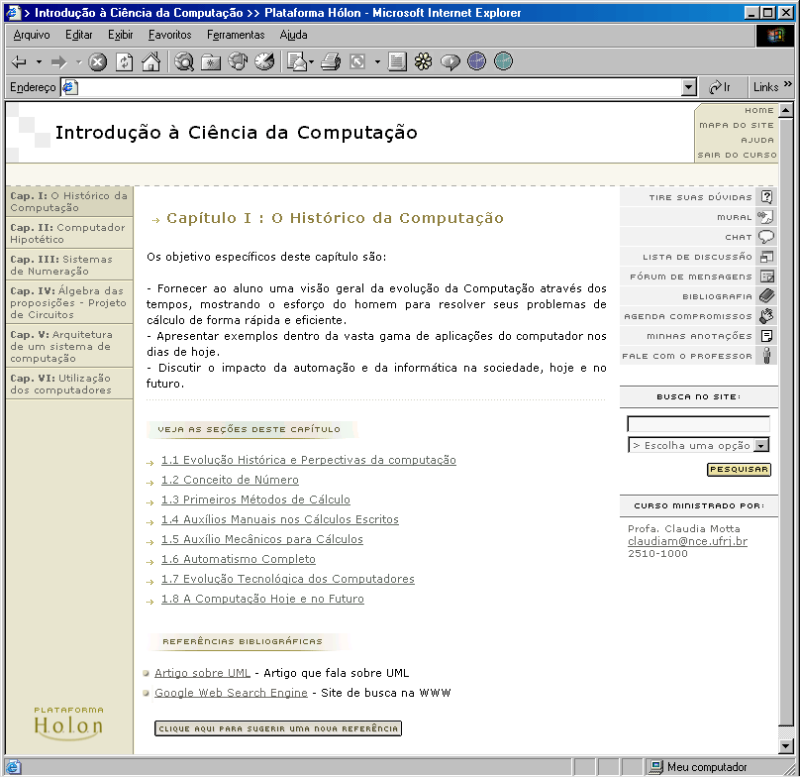
Ambiente do aluno
Página principal de um capítulo

Slide 57
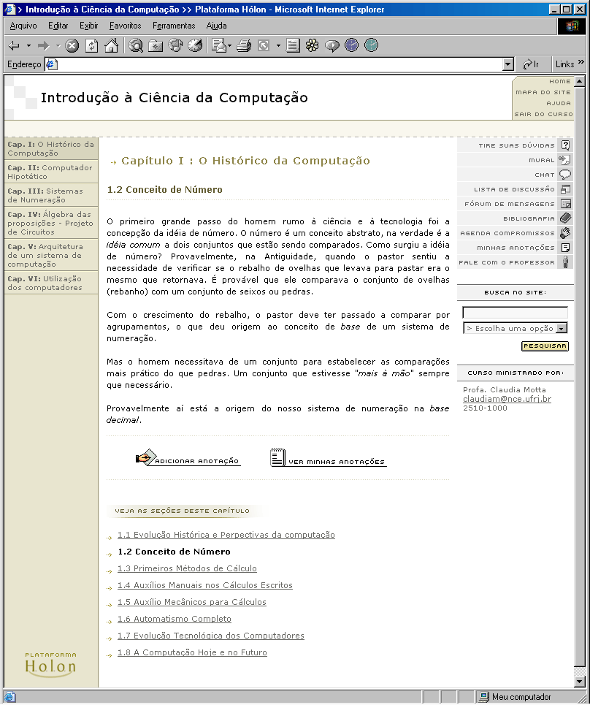
Ambiente do aluno
Página principal de uma seção

Slide 58
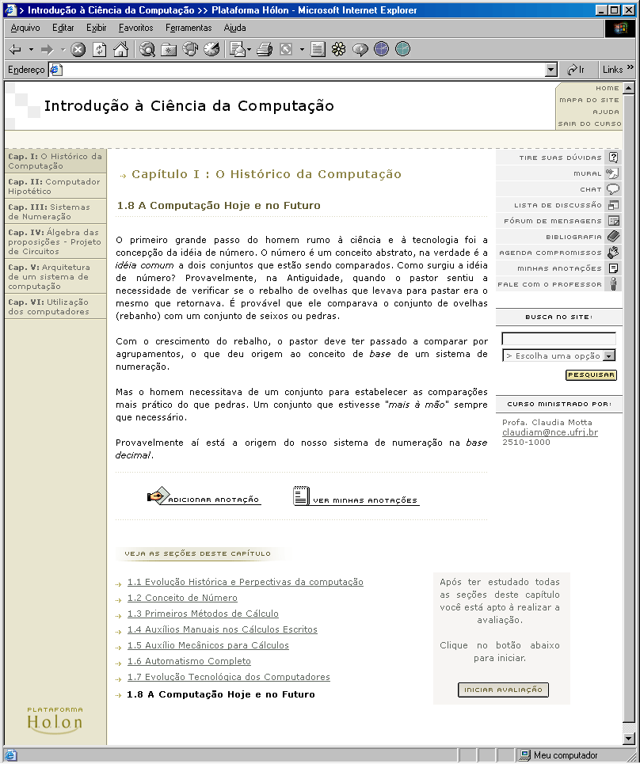
Ambiente do aluno
Iniciar avaliação

Slide 59
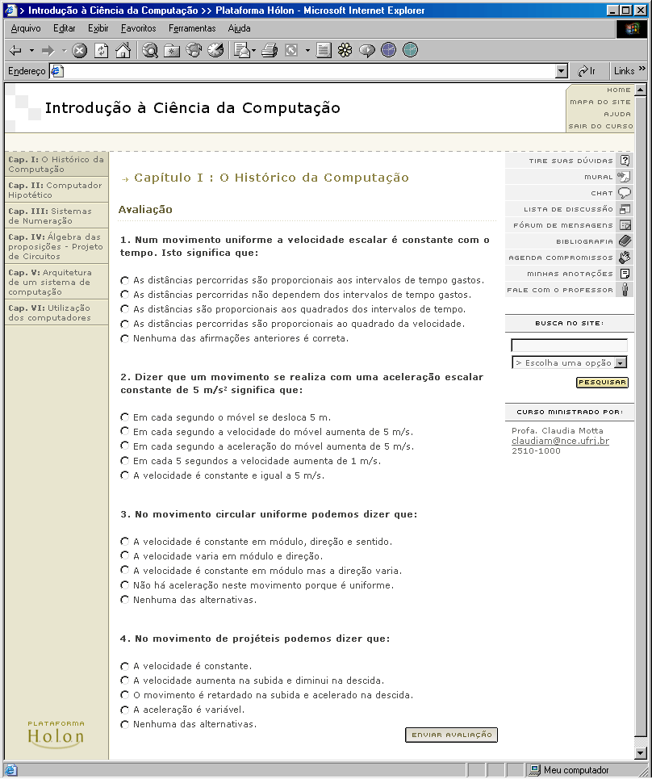
Ambiente do aluno
Avaliação de múltipla escolha

Slide 60
Hólon X Outras plataformas
Características/ Plataformas | PII | AulaNet | WebCT | Virtual-U | TopClass | Hólon
Chat | Sim | Sim | Sim | Sim | Sim | Sim
Áudio/Vídeo | Sim | Sim | Sim | Sim | Sim | Sim
E-mail | Sim | Sim | Sim | Sim | Sim | Sim
Fóruns de Discussão | Sim | Sim | Sim | Sim | Sim | Sim
Listas de discussão | Sim | Sim | Sim | Sim | Sim | Sim
Quadros de aviso | Sim | Sim | Não | Não | Não | Sim
Ambiente educacional (participativo/passivo) | Depende do autor | Depende do autor | Depende do autor | Depende do autor | Depende do autor | Depende do autor
Relac. do assunto com o cotidiano do aluno | Depende do autor | Depende do autor | Depende do autor | Depende do autor | Depende do autor | Depende do autor
Questionamentos e sugestões dos alunos | Depende do autor | Depende do autor | Depende do autor | Depende do autor | Depende do autor | Sim
Navegação por outros sites/sistemas da Web | Sim | Sim | Sim | Sim | Sim | Sim
Avaliação do aluno (qualitativa / quantitativa) | Depende do autor | Depende do autor | Depende do autor | Depende do autor | Depende do autor | Depende do autor

Slide 61
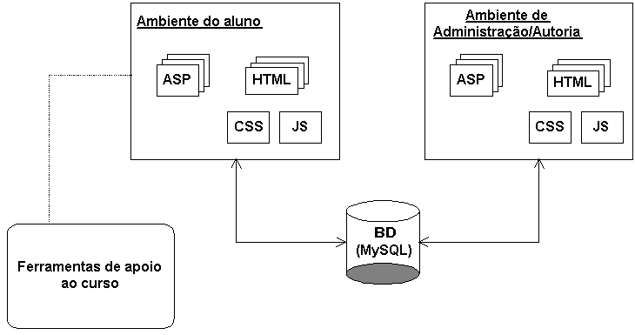
Arquitetura

Slide 62
Modelagem UML
Foram construídos modelos a partir da UML (Unified Modeling Language) para o Banco de Dados e para ambos os Ambientes
Benefícios da modelagem:
Noção exata dos componentes que compõem o sistema
Estrutura de navegação / mapa do site
Documentação
Facilita a manutenção e desenvolvimentos futuros
Avaliação da complexidade do sistema e dos relacionamentos entre seus diversos componentes

Slide 63
Modelos
Exemplo:
Ambiente de administração / autoria
    Página inicial e Escolha de Curso

Slide 64
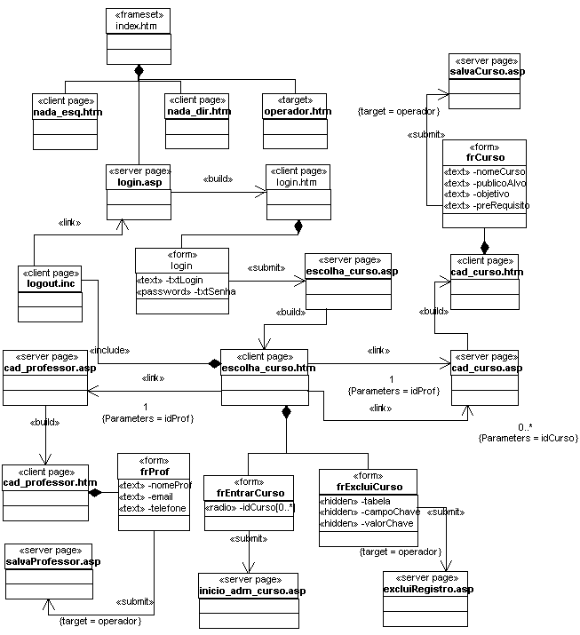

Slide 65
Implementação
Metodologia
Levantamento de requisitos
Definição da estrutura de navegação
Design : desenho de telas
Estrutura do ambiente é fixa : itens de navegação sempre nos mesmos lugares
Preocupação com usabilidade
Versão estática → Montagem das telas utilizando HTML
Versão final → Programação em ASP

Slide 66
Implementação
Ferramentas utilizadas
UML (software Visio 2000) : Modelagem do Banco de Dados e dos Ambientes
Adobe Photoshop 7.0 : Desenho das telas
HTML, JavaScript, CSS (software Dreamweaver 4.0) : Construção das páginas que compõem os Ambientes da plataforma
ASP : Programação das páginas dinâmicas e conexão com o Banco de Dados
MySQL : Gerenciamento do Banco de Dados

Slide 67
Conclusão
Plataformas de EAD são, de maneira geral, grandes e complexas e não há padrões de projeto amplamente reconhecidos e aceitos
O resultado ora apresentado é uma demonstração do enorme potencial do trabalho
Uma nova alternativa dentre a atual gama de plataformas existentes
Hólon é uma plataforma para criação, gerenciamento e publicação de cursos na Web
Foco sobre dois atores : o aprendiz e o autor/projetista de cursos
Preocupação com a usabilidade e a interface
Conteúdo exibido dentro de padrões de navegação, diagramação e formatação

Slide 68
Observação Final
Cabe ao professor a tarefa de prever, planejar e estimular a execução de atividades que incentivem a comunicação, interação e cooperação entre seus alunos

Slide 69
Desenvolvimentos Futuros
Permitir que os alunos saibam quais outros alunos estão acessando o curso
Permitir que cada aluno elabore a sua página de apresentação pessoal, a qual poderá ser acessada por todos os outros alunos
Contabilizar estatísticas de acesso aos cursos
Utilizar um sistema para apoiar o processo de avaliação conjunta dos documentos que fluem pela plataforma
Elaborar questionários online junto aos usuários para levantar críticas e comentários
Conduzir estudos de caso para validar a usabilidade e a interface dos Ambientes

Slide 70
Dúvidas e perguntas?

Slide 71
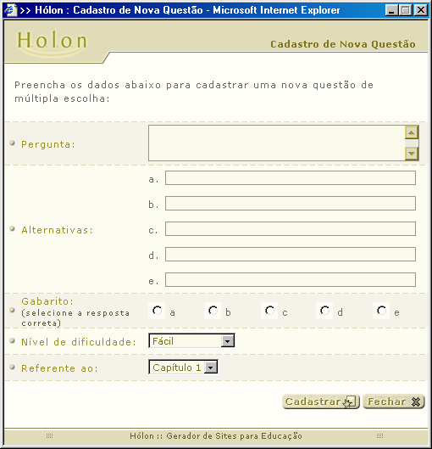
Ambiente de administração/autoria (acesso como Professor)
Avaliações – Cadastro de nova questão

